Slide 1
自由选择的困惑与盼望 创2:15-17 ；3:1-19 徐理强长老 04.2019.CGCM

Slide 2
托尔斯泰:巴汉的选择
巴汉想要买一块地
问地主:10块卢布能买多少地
地主说:你一天能走多大一个圈,圈里的地就都是你的
可是假如你不能在日落前回到这里来,那么你就买不到任何的地了
巴汉非常兴奋,第二天清早起来,走了很远…
巴汉的悲剧是选择的错误

Slide 3
选择的困难
生活里充满需要选择的情况
专业,工作机会,配偶,朋友,学校,小孩要不要送回国…每个选择有好有坏
最少两个困难
1.如何找到神的旨意?知道神的带领?
2.我选择却得不到,我该如何走下去？
◇选择平安喜乐,却常常抑郁焦虑？
◇为什么同性取向不是选择就可以轻易改变？

Slide 4
人基本问题是选择的问题
创3:1-19:讨论人问题的来源
人最基本的問題:亚当违背神,吃了分辩善恶树果子
其实是选择错误的问题
亚当错误的选择带来不可思议的后果
罗5:12,18:罪是从一人进入世界,死又从罪而来,于是死就临到所有的人…因一次的过犯,所有的人都被定罪
为什么神不要亚当吃分辩善恶树果子？
难道神不要人有自由选择的权利吗？

Slide 5
神的命令
创2:15-17.耶和华神把那人安置在伊甸园里,叫他耕种和看守那园子.耶和华神吩咐那人说:园中各样树上的果子,你都可以吃;只是那知善恶树的果子,你不可吃,因为你吃的时候你必要死

Slide 6
人违背神
创3:1-19. 蛇对女人说:上帝真的说过不许你们吃园中所有树上的果子吗?女人说:我们可以吃!只是不可以吃园子中间那棵树的果子.上帝曾经吩咐说:你们不可吃那果子,也不可摸,否则你们就会死.蛇对女人说:你们不一定会死!上帝那样说是因为祂知道你们吃了那树的果子以后,眼睛就会明亮,像上帝一样懂得分辨善恶.
女人见那棵树上的果子可口,赏心悦目,可以使人有智慧,就摘下来吃了.她也把果子给她的丈夫,他也吃了.二人的眼睛果然明亮起来,这才发觉自己原来赤身露体,便把无花果树的叶子编起来遮体.

Slide 7
人的困境
人问题是因为违背神命令,吃了分辨善恶树果子
为什么神不要人吃分辨善恶树果子？
蛇说:因为神不要人得智慧,变成像神一样
创3:4-5. 蛇对女人说:你们不一定会死!上帝那样说是因为祂知道你们吃了那树的果子以后,眼睛就会明亮,像上帝一样懂得分辨善恶.

Slide 8
神的理由
其实神不是想要推行愚民政策
神希望与人有亲密和好的关系:人在神里面生命才能成长
人得智慧需要一个与神和好的情况Context
可是人选择自己要作神
人违背神吃分辩善恶树果子:要得智慧,自己来做主,自己来做神
自己主导人生,不要神来管

Slide 9
违背神的结果
人的确得到在神以外的智慧:创3:7. 二人的眼睛果然明亮起来
可是这智慧要处理的:是人与神隔离后人生的破碎
自己要做神是人生破碎的理由
人生破碎因为人生里有四个基本矛盾
◊ 人与神的矛盾
◊ 人与人的矛盾
◊ 人与环境的矛盾
◊ 人与自己的矛盾

Slide 10
堕落后选择的困惑
与神隔离就是死亡
人堕落后虽然活着,可是充满矛盾的生活等于死亡
堕落后的矛盾也造成选择的困惑
在堕落的处境下作选择很困难:
因为自己心中的欲望,从各方面来不同的要求,人际间的矛盾,能力的局限,环境的压力…
深感自己智慧的有限,很难分辨善恶
基督徒可能有自由做选择吗？

Slide 11
基督徒的自由选择
我虽然是自由的，不受人管辖，但我甘心作了众人的仆人
基督徒悔改与神和好,所以基督徒的选择需要根据圣经的原则
林前6:12凡事我都可行,但不是凡事都有益处.凡事我都可行,但无论哪一件,我都不受它的辖制
11:23,24.凡事都可行,但不都有益处;凡事都可行,但不都造就人.无论什么人,不要求自己的益处,而要求别人的益处
9:1;19.我不是自由的吗?我虽然是自由的,不受人管辖,但我甘心作了众人的仆人

Slide 12
保罗提出基督徒选择的原则
如何知道神的旨意？
1.能荣耀神
2.对人有益处，能造就人
3.这些事情不辖制我;不会上瘾
符合这些原则后神就放手:基督徒有自由可以在不同的选项Options中选择
可是选择的困难不单单是合乎圣经原则(知道神的旨意)就可以解决的
很多选项都合乎圣经原则,都合乎神的旨意,哪个选项Option才是最好的？

Slide 13
选择需要原则也需要机制
基督徒不在神以外做选择
基督徒的选择是在与神和好的情况Context中做的
圣经原则是道德性与意义性的
圣经一般不讨论细节性,机制性的问题
可是选择不能单靠原则,也需要机制
选择机制:心里有平安,合自己的个性兴趣背景,配合生活需要,家庭情况…
选择的机制一般是行为科学的范围

Slide 14
选择机制的困难
原则与机制:不同的范围
就算符合圣经原则,合乎神的旨意,选择还有最少两个困难
1.我选择要有信心,有平安喜乐:可是不一定就可以得到
因为:平安,信心,喜乐,是灵性(原则)的问题,但也是基因(机制)的问题
2.我选择要改变同性取向:可是不能改
因为:性取向是基因(机制)问题,性行为是灵性(原则)问题

Slide 15
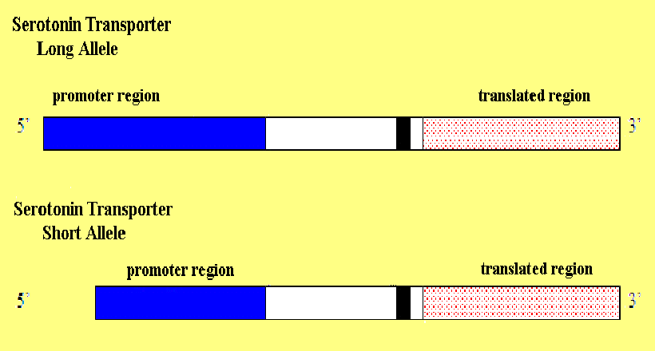
5HTTPLPR羟色胺運輸基因啓動体

Slide 16
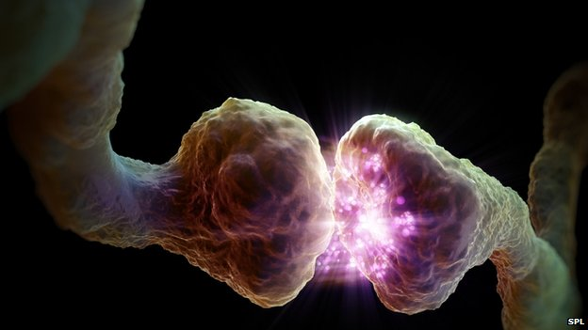
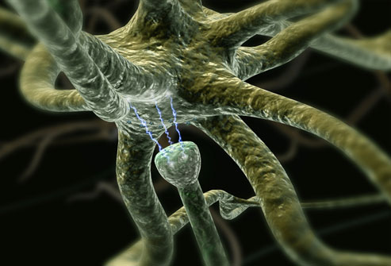
大脑细胞通话
1.

Slide 17
羟色胺運輸基因
2005美国Katrina 风灾后:
长启动体:5% 得抑郁症
短启动体:30% 得抑郁症
2013:美国10年追踪下层社会巨大环境压力下长大的小孩:
看10年后多少人得抑郁症:
结果:长启动体5%
短启动体30% 抑郁
羟色胺運輸基因:影响承受压力能力

Slide 18
五个大型同性取向双生子调查
1.芬兰:N=3604
2.瑞典:N=25325
3.澳洲:N=4901
4.美国:N=3032
5.英国:N=4805
五个调查一致发现同性取向在单卵双生子大于在双卵双生子
数据强烈提示同性取向有基因因素
所以同性取向不好改变,不是选择问题

Slide 19
堕落世界里选择的盼望
堕落后基督徒还可以做有盼望的选择
基督徒该追求以圣经原则作人生选择,寻求神的旨意
也该对影响自己作选择的机制与限制有了解;这样才可能做出有盼望的选择
缺乏喜乐常常抑郁焦虑:不单选择更多读经祷告,应该选择接受治疗
同性取向不一定要选择改变同性取向,可以选择改变性行为
今天教会应该从这角度来讨论问题
也应该挑战基督徒做更美的选择

Slide 20
更美的与神同行的选择
在Still Evangelical书中,Tom Lin 描述自己有一次参加一个尼日利亚Nigeria大学生基督徒的营会
因为回教恐怖分子的威胁,大会需要军队保护;连讲台上也放了机枪
讲员提出今天中国大学生需要福音,可是中国学生工作情况低迷
讲员问在场有没有学生愿意去中国读研究院,可以借机会传福音
全场大多数学生竟然站起来说愿意

Slide 21
结论:我们该常常问自己
主啊,我该如何选择让你用我一生？
主啊,你知道我的个性,恩赐,处境,长处弱点:我该如何选择让你来使用我？
尽量避免人生被困在没有异像远景的选择中,被旧皮袋锁住的框架里
争取更美的选择:与神同行的崭新经历
这是在堕落世界中选择的盼望
没有这样省察自己的基督徒是一个沉睡快要至死的基督徒
没有这样省察的教会呢？

